Slide 1

Discours
Vendeurs Porte à Porte

Slide 2
SOMMAIRE
Nos offres
L’entrée en porte
Les objections des clients
Différents types de clients
La vente

Slide 3
1
Nos offres

Slide 4
2
L’entrée en porte

Slide 5
Présentation et but de la visite
Bonjour Monsieur,
KEITA Maison Orange.
Je passe vous voir par rapport aux modifications de votre réseau de téléphone fixe et d’internet
Notes:
L’entrée en porte de Hugo, je sais que ce n’est pas la tienne mais je trouve que ça évite de tomber directe sur une confrontation avec le client si il est opposé à la fibre

Slide 6


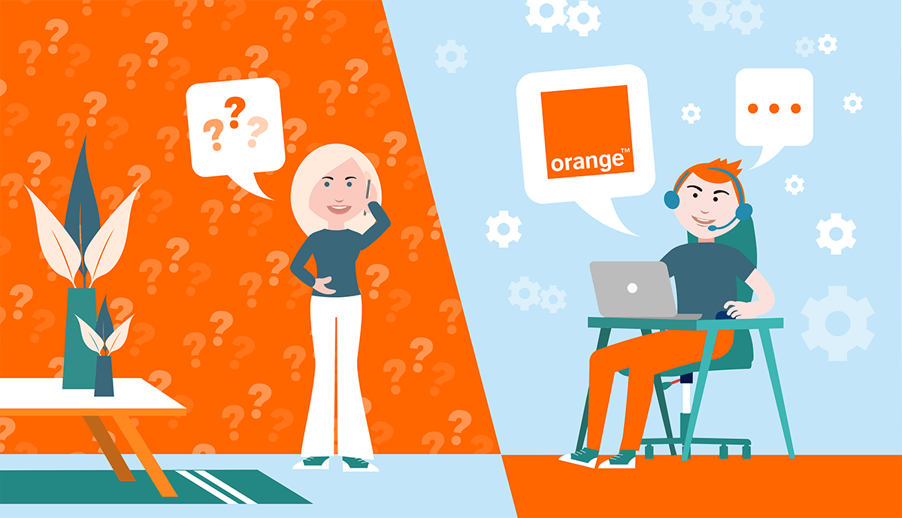
Posez des questions ouvertes et impersonnelles pour mettre à l’aise le prospect
Vous avez entendu parler des modifications sur votre réseau ?
Un technicien est déjà passé chez vous pour installer la nouvelle prise ?
Notes:
Toujours la technique de Hugo

Slide 7

Si le client est mal à l’aise, posez des questions jusqu’à ce que le client se détende
Posez d’autres questions ouvertes et échangez à propos des banalités :
Vous avez peut être vu des techniciens effectuer des travaux sur votre réseau ?
Vous en avez peut-être parlé avec vos voisins qui ont été raccordés ?
Vous savez ce qui se passe avec le réseau ADSL ?
Notes:
Je sais que tu n’es pas trop pour poser des questions à l’entrée en porte mais pour un débutant, ça facilite les choses pour cerner le client

Slide 8

Conclure l’entrée en porte
Le réseaux ADSL auquel vous êtes relié est remplacé par le réseau de la fibre et les frais de raccordement sont pris en charge, on va prendre quelques minutes ensemble pour que je vous explique la démarche à suivre pour en bénéficier, vous permettez ?

Slide 9
3
Les objections
des clients

Slide 10

Ne rentrez pas en conflits avec eux
Si les clients émettent de l’opposition dès l’entrée en porte, demandez leurs « pourquoi ? »
Il faut leur montrer qu’on les écoute et que l’on comprend leur situation
N’utilisez pas de phrases négatives, ne les contredisez pas sur le moment et récapitulez avec eux leurs oppositions
Terminez par la phrase de conclusion pour l’entré en porte

Slide 11
Pourquoi vous devriez passer à la fibre d’Orange ?
La fibre d’Orange vous apportera une stabilité de réseau plus sûre qui a déjà fait ses preuves avec la Livebox 5 et vous avez également les nouvelles Livebox 6 et 7 plus performantes et innovantes.
Vous aurez plus de confort d’utilisation, un meilleur rapport qualité prix avec nos offres promotionnelles, un service après-vente disponible et à l’écoute et des Livebox écologiques et éthiques.
Notes:
Ça c’est une création, comme j’ai fait la méthode SONCASE par la suite au cas par cas je me suis rendu compte que si on à pas le temps de cerner le client il faut une réponse qui peut convenir à tous les types de profils

Slide 12
Vous n’êtes pas intéressé par la fibre ?
Pourquoi ? (Écoutez les réponses du client attentivement)
Je comprends votre situation, donc si j’ai bien compris vous n’avez pas fait de demande de raccordement parce que XXX, c’est bien ça ?
C’est justement pour cette raison que je viens vous voir, pour vous informer sur la nécessité de faire intervenir un technicien. Le réseau de la fibre remplace le réseau ADSL donc on doit raccorder votre domicile, on va prendre quelques minutes ensemble pour vous expliquer tout ça, vous permettez ?

Slide 13
4
Différents types
de clients

Slide 14
Des pistes de réponses aux objections
Vous n’avez pas le temps maintenant ?
Je repasse vous voir ce soir ou demain ? 18h ou 19h?
Ce n’est pas vous qui vous en occupez ?
Je repasse vous voir ce soir pour en parler avec la personne concernée ? Quand est-ce que je peux la voir ? Elle ne sera pas là ?
Je vais devoir en parler avec cette personne, j’imagine que vous souhaitez également être présent pendant cet échange ?
Je vous laisse l’appeler avec le haut-parleur ?

Slide 15
Vous n’êtes pas client Orange ?
Le réseau ADSL (« que vous utilisez » si client ADSL) va être retiré, il a été mis en place par France Telecom en tant que pionnier sur ce sujet c’est pour cette raison que Orange vient vous voir aujourd’hui
Votre opérateur actuel ne vous a pas prévenu ?
Vous allez devoir changer d’offre pour passer de l’ADSL à la fibre » si client ADSL) C’est le moment de comparer avec les offres de la concurrence, et rassurez-vous, si vous êtes intéressé, on s’occupe du changement d’opérateur à votre place et vous n’aurez rien à faire, vous permettez ?
Notes:
Posez la question au groupe, attendre les réponses.
Réponse Attendue : La préparation de visite

Slide 16
Êtes-vous obligé de le faire avec Orange ?
Aujourd’hui c’est Orange qui vient vous voir pour vous expliquer comment faire une demande de raccordement avec l’entreprise Sogetrel qui a mis le réseau ADSL en place à l’époque de France Telecom et qui maîtrise parfaitement le sujet et ses spécificités.
Après le raccordement, Orange va vous fournir du matériel adapté à la fibre avec une offre en corrélation avec vos besoins.
On va prendre quelques minutes ensemble pour vous expliquer tout ça, vous permettez ?
Notes:
Posez la question au groupe, attendre les réponses.
Réponse Attendue : La préparation de visite

Slide 17
Vous n’êtes pas client Orange ?
(Suite si le client reste en opposition)
Vous êtes chez quel opérateur ? Qu’est-ce qui vous a attiré chez eux ?
Le prix ? Orange a changé, j’ai une offre spécialement adaptée à vos besoins.
La qualité ? Orange et numéro un, on va prendre quelques minutes ensemble pour que je vous explique pourquoi, vous permettez ?
(Interrogez, récapitulez, argumentez et conclure)
Notes:
Posez la question au groupe, attendre les réponses.
Réponse Attendue : La préparation de visite

Slide 18

Différents types de clients
Comment les reconnaitre ?
écurité
rgueil
ouveauté
S
O
N
Ne prend pas de risques
Hésite,
Se méfie,
Essaye,
Compare
Curieux,
A la recherche de l’originalité, du changement
A la pointe des avancées technologiques, des dernières sorties
Fier,
Décide seul,
S’impose,
Domine,
Difficile à orienter
onfort
ympathie
cologie
C
rgent
S
E
A
Cherche à se faciliter la vie
Aime ce qui est pratique
Peu intéressé par les aspects techniques
S’intéresse à l’écologie, au développement durable
Sensible à la relation
Concret
Recherche-le gain/l’économie
Aime comparer
Négocie par principe
Bavard,
Convivial,
Aime faire plaisir
Sensible à la relation humaine

Slide 19

Comment agir ?
écurité
rgueil
ouveauté
S
O
N
Démontrer
Prouver
Rassurer
Garantir
Flatter
Valoriser
Mettre en valeur
Etonner
Montrer de l’enthousiasme
onfort
ympathie
cologie
C
rgent
S
E
A
Conforter
Simplifier la vie
Se montrer posé
Comparer
Chiffrer
Faites ressortir les économies
Être chaleureux, attentif, attentionné, délicat, convivial.
Prendre son temps
Conforter
Rassurer
Expliquer

Slide 20
Préparez vos arguments
écurité
S
Il a besoin d’être rassuré
rgueil
O
Besoin d’être Valorisé
ouveauté
N
Besoin d’être Surpris
onfort
C
Besoin qu’on lui facilite la vie
rgent
A
Besoin qu’on lui prouve qu’il fait des économies
ympathie
S
Besoin qu’on crée un climat sympathique
cologie
E
Besoin de preuves
Notes:
Le SONCASE est une méthode.
C’est un acronyme composé de 7 mots représentant les motivations d’achat des clients et sur lesquelles il va falloir s’appuyer pour construire notre argumentation.

Slide 21

Mots à éviter par profil
écurité
Tout nouveau, Performance
Le plus vendu, Prix bas, Remise, Tout le monde a cette offre
A fait ses preuves, Fonctionne depuis…, Clients satisfaits depuis des années
Complexe, Prend du temps, Mises à jour,
Services payants
Je suis pressé, j’ai d’autres clients à voir
Les écolos, c’est une arnaque,…
S
rgueil
O
ouveauté
N
onfort
C
rgent
A
ympathie
S
thique
E

Slide 22
S
Il a besoin d’être rassuré
écurité
Vous pensez que la fibre fonctionne moins bien que l’ADSL ?
Rassurez-vous. La fibre est la technologie la plus stable. Le réseau ADSL en cuivre s’use avec le temps et nécessite des interventions régulières pour continuer à fonctionner.
Avec la fibre qui a déjà raccordée 85% des box internet en France, vous avez la garantie d’une qualité de réseau optimal qui dure dans le temps et qui a déjà fait ses preuves, vous permettez ?
Notes:
Posez la question au groupe, attendre les réponses.
Réponse Attendue : La préparation de visite

Slide 23
S
Il a besoin d’être rassuré
écurité
Vous connaissez une personne insatisfaite de la fibre ?
Où ça ? Avec quel opérateur ? C’est le même problème avec ses voisins ? C’est temporaire ? Quel type de box elle a pris ? Quelle est la distance entre sa box et ses appareils ?
Il y a beaucoup de paramètres à prendre en compte pour une connexion optimale, rassurez-vous, on est justement là pour sécuriser votre installation, on va prendre le temps de faire le point sur tout ça, vous permettez ?
Notes:
Posez la question au groupe, attendre les réponses.
Réponse Attendue : La préparation de visite

Slide 24
S
Il a besoin d’être rassuré
écurité
Vous n’avez pas reçu de mail et de SMS pour vous prévenir de notre passage ?
Peut-être un décalage au niveau du référencement de votre adresse.
Vous savez, ce genre de mail s’envoi de façon automatique, c’est surement pour cette raison que vous n’avez rien reçu.
Vous connaissez votre numéro de téléphone fixe ou d’un portable associer à votre offre Orange pour que je vérifie ?
Notes:
Posez la question au groupe, attendre les réponses.
Réponse Attendue : La préparation de visite

Slide 25
S
Il a besoin d’être rassuré
écurité
Travaillons-nous pour Orange ?
Rassurez-vous, c’est Orange qui nous envoi pour vous expliquer la situation sur votre réseau de téléphone fixe et d’internet. Le réseau ADSL va être remplacé par le réseau de la fibre.
Il faut qu’on organise un rendez-vous avec un technicien pour qu’il vous installe la nouvelle ligne et c’est pris en charge par le département.
Si vous voulez je peux vous montrez une attestation de la mairie ainsi que mon badge professionnel, vous permettez ?
Notes:
Posez la question au groupe, attendre les réponses.
Réponse Attendue : La préparation de visite

Slide 26
O
Il a besoin d’être valorisé
rgeuil
Vous n’avez pas le temps en ce moment de vous en occuper ?
Vous êtes occupé par des choses plus importantes j’imagine ? (interrogé le et flatter le)
On va s’occuper d’organiser le rendez-vous à votre place, vous serez l’un des premiers à avoir le privilège d’utiliser la dernière Livebox d’Orange, l’opérateur N°1. Elle est sortie en octobre dernier seulement. Vous permettez ?
Notes:
Posez la question au groupe, attendre les réponses.
Réponse Attendue : La préparation de visite

Slide 27
O
Il a besoin d’être valorisé
rgeuil
Vous n’avez pas besoin de moi pour prendre rendez-vous ?
Vous savez, ce n’est qu’une démarche administrative, vous avez surement plus important à faire que de vous en occupez ? (interrogez-le et flattez-le)
On va s’occuper d’organiser le rendez-vous à votre place, vous serez l’un des premiers à avoir le privilège d’utiliser la dernière Livebox d’Orange, l’opérateur N°1, sortie en octobre dernier. Vous permettez ?
Notes:
Posez la question au groupe, attendre les réponses.
Réponse Attendue : La préparation de visite

Slide 28
N
Il a besoin d’être surpris
ouveauté
Vous vous demandez quelles sont les dernières nouveautés ?
Justement, on est là pour repérer le passage du câble et pour programmer le rendez-vous avec le technicien, vous serez l’un des premiers à utiliser la dernière Livebox 7 sortie en octobre.
Cette box Orange, l’opérateur numéro 1 est à la pointe des dernières technologies ! Vous permettez que je vous présente cette innovation ?
Notes:
Posez la question au groupe, attendre les réponses.
Réponse Attendue : La préparation de visite

Slide 29
C
Il a besoin de facilité
onfort
Vous n’avez pas envie de vous en occuper ?
Justement, nous sommes là pour repérer le passage du câble à votre place et pour programmer le rendez-vous avec le technicien, vous allez être raccordé sans avoir à vous occuper des banalités administratives et techniques.
Ce sera surement plus agréable et confortable pour vous, on s’occupe de tout à votre place et vous n’aurez rien à faire, vous permettez ?
Notes:
Posez la question au groupe, attendre les réponses.
Réponse Attendue : La préparation de visite

Slide 30
A
Il a besoin de faire des économies
R rgent
Vous pensez que se sera plus cher ?
Le raccordement est pris en charge par le département et je vais vous expliquer comment avoir les prix les plus bas pour faire des économies, et avoir le meilleur rapport qualité prix.
Nous allons faire le point pour évaluer votre budget, vous permettez ?
Notes:
Posez la question au groupe, attendre les réponses.
Réponse Attendue : La préparation de visite

Slide 31
S
Crée un climat sympathique
ympathie
Vous n’êtes pas raccordé à la fibre d’Orange ?
Orange est l’opérateur numéro 1 sur sa relation avec les clients, un service téléphonique toujours à l’écoute, un réseau de boutiques partout à disposition et un service d’intervention rapide en cas de besoin.
Avec Orange, c’est la garantie d’être avec un opérateur qui est à l’écoute et disponible pour vos besoins.
Notes:
Posez la question au groupe, attendre les réponses.
Réponse Attendue : La préparation de visite

Slide 32
E
Besoin de preuves
cologie
Vous voulez savoir ce que la fibre va vous apporter ?
(voiture hybride ou électrique ou réponse aux questions ouvertes qui donnent l’impression que le client s’intéresse à l’écologie)
Avec nos offres milieu de gamme et haut de gamme vous ferez des économies d’énergie avec une consommation qui s’adapte au fur et à mesure de votre usage, et en plus, ce sont des box internet fabriquées à partir de matériaux recyclés.
Orange est en avance de 10 ans sur les normes écologiques
Notes:
Posez la question au groupe, attendre les réponses.
Réponse Attendue : La préparation de visite

Slide 33
  ADAPTEZ VOTRE DISCOURS EN FONTION DES PROFILS
  La Livebox Up sera plus XXX et la Livebox Max et la plus XXX
SÉCURITÉ : La Up à une stabilité de connexion plus sure et la Max et
la plus sécurisante
ORGEUIL : La Up est meilleure que l’entrée de gamme et la Max est la meilleure
NOUVEAUTÉ : La Up est récente et la Max est la dernière sortie
CONFORT : La Up vous apporteras un bon confort et la Max et celle qui vous apporteras le plus de confort
ARGENT : La Up est un bon rapport qualité prix et la Max est le meilleur rapport qualité prix
SYMPATHIE : La Up est satisfaisante et la Max est la plus aboutie
ECOLOGIE : La Up est plus éthique est la Max va encore plus loin sur ce sujet
Notes:
Posez la question au groupe, attendre les réponses.
Réponse Attendue : La préparation de visite

Slide 34
Quelques informations sur la fibre
L’ADSL sera complétement démantelée dans 5 ans. D’ici 2 à 3 ans 50% du territoire français n’aura plus d’ADSL.
Quand des clients demandent dans combien de temps on enlève l’ADSL il faut rester vague :
« On a déjà enlevé l’ADSL dans 6 communes et tout le monde n’était pas raccordé à temps. Pour éviter qu’il vous arrive la même chose on va organiser un rendez-vous avec les techniciens »
« J’ai compris que vous n’êtes pas intéressé mais dans tous les cas votre maison sera raccordée à la fibre donc on va s’en occuper à votre place, il n’y a aucun intérêt pour vous de retarder le moment de l’intervention»
« Rassurez-vous, le technicien utilise le même chemin que votre ligne ADSL »
Notes:
Posez la question au groupe, attendre les réponses.
Réponse Attendue : La préparation de visite

Slide 35
Quelques informations sur la relation client
Montrez aux clients que vous êtes sympa et détendu. Ne leur donnez pas la sensation que vous voulez absolument vendre et restez dans le rôle d’un conseiller.
A l’entré en porte, ne lâchez pas l’affaire tant que le client n’a pas fermé la porte. Il arrive qu’en insistant on arrive à retourner la situation donc restez ferme, c’est celui qui est le plus sûr de lui qui gagnera le débat entre vous et les clients.
Ne chercher pas à apprendre des textes par cœur mais comprenez et imprégnez-vous du principe car les raisonnements son logique
Si les clients hésitent entre différentes offres, tranchez pour eux « si vous hésitez à prendre cette offre c’est qu’elle vous intéresse donc c’est l’offre qu’il vous faut »
Notes:
Posez la question au groupe, attendre les réponses.
Réponse Attendue : La préparation de visite

Slide 36
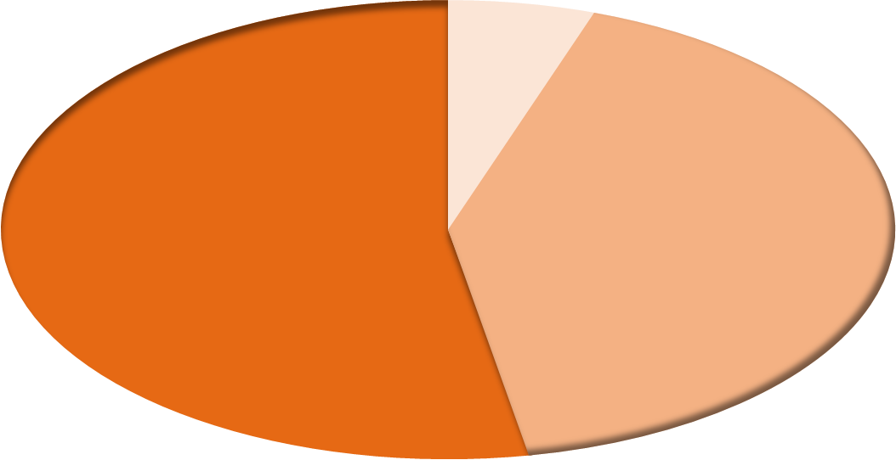
Le Verbal pur
Ce qu’il faut éviter :
Les mots noirs | Problème, crise, litige, récession…
Les expressions dubitatives | Peut-être, à la limite, à peu près, en principe…
Les tics verbaux | En fait, je veux dire, clairement, tout-à-fait, carrément…
Les mots vides | Super, top, extra, génial, énorme…
Les expressions personnelles | Moi je…, ma politique…, mes clients…., Je pense personnellement…
Les injonctions agressives | Vous avez tort, c’est faux, Je vous dis que… Je vais vous prouver que...
Les injonctions négatives | Ne vous en faites pas… Ne vous inquiétez pas… Il n’y a pas de soucis…
Notes:
ok

Slide 37
En synthèse :
Maitriser ses offres et sa mission sur le bout des doigts
Adapter son argumentation au profil de son interlocuteurs
Avoir une parfaite connaissance du marché et des offres de la concurrence
Valoriser les avantages concurrentiels

Slide 38
5
La vente

Slide 39
Quelle sont les
étapes de la vente ?
Notes:
Posez la question au groupe, attendre les réponses.
Réponse Attendue : La préparation de visite

Slide 40
En dernier recours, si vous sentez que tout est perdu…
Mettez le client face aux faits et développez en le rassurant.
C’est une technique efficace qui peut cependant s’avérer « quitte ou double » :
De toute façon nous allons changer les câbles dans la rue et nous allons devoir vous raccorder si vous voulez continuer à utiliser le téléphone fixe et internet.
Aujourd’hui le raccordement est pris en charge et nous sommes présents pour vous accompagner dans la démarche, rassurez-vous, c’est dans votre intérêt de prendre rendez-vous avec un technicien aujourd’hui
Notes:
Posez la question au groupe, attendre les réponses.
Réponse Attendue : La préparation de visite

Slide 41
QUESTIONNEZ
Quel est votre utilisation, pourquoi et avez-vous déjà réfléchis à plus
RÉCAPITULEZ
Donc si j’ai bien compris, vous voulez ça, ça et ça c’est bien ça ?
ARGUMENTEZ
Orange a développé une offre spécialement adaptée à vos besoins
CONCLURE
On y va ? On valide ce choix ?
Notes:
Posez la question au groupe, attendre les réponses.
Réponse Attendue : La préparation de visite

Slide 42
QUESTIONNEZ
La phase de découverte
Posez des questions aux clients pour définir leurs besoins et projetez-les dans des nouvelles façons d’utilisation
Où est située votre box internet actuellement ? Dans le salon ?
Elle est à cet emplacement parce que c’est un choix ?
À quel endroit vous utilisez Internet et avec quel appareil ?
Dans le salon également ? J’imagine que quand XXX regarde la télévision ce serait plus agréable pour vous de pouvoir être au calme dans une autre pièce pour être sur Internet ?
Notes:
Posez la question au groupe, attendre les réponses.
Réponse Attendue : La préparation de visite

Slide 43
Vous avez un décodeur TV ? Oui ? Vous avez une deuxième télévision ? Non ? J’imagine que vous projetiez peut être d’avoir une deuxième télévision ? Oui ? Ce serait plus agréable pour vous d’avoir la possibilité d’utiliser un deuxième décodeur TV ?
Explications :
Le client utilise Internet de façon sommaire donc une Livebox entrée de gamme serait parfaitement adaptée à ses besoins. En le projetant sur une utilisation d’Internet dans toute la maison et d’un deuxième décodeur, la Livebox milieu de gamme ou haute gamme serait plus adaptée.
Notes:
Posez la question au groupe, attendre les réponses.
Réponse Attendue : La préparation de visite

Slide 44
RÉCAPITULEZ
Posez des questions jusqu’à être sûr de savoir quelle Livebox vous allez vendre puis validez le choix avec le client
Donc si j’ai bien compris vous voulez une box Internet qui vous permette d’utiliser Internet dans toute la maison et la possibilité d’avoir un deuxième décodeur c’est bien ça ?
Notes:
Posez la question au groupe, attendre les réponses.
Réponse Attendue : La préparation de visite

Slide 45
ARGUMENTEZ
Argumentez en détaillant les caractéristiques intéressantes pour le client de la box Internet qui sera adaptée à ses besoins
Nous avons justement une offre adaptée à vos besoins, la Livebox 7 d’Orange va vous permettre d’avoir plus de 1000 MB avec un répéteur wifi qui va vous permettre d’avoir une qualité de réseau optimal dans toute la maison.
Vous aurez la possibilité de commander un deuxième décodeur au moment où vous le souhaiterez. Vous allez également avoir un enregistreur TV pour programmer des enregistrements à l’avance
Notes:
Posez la question au groupe, attendre les réponses.
Réponse Attendue : La préparation de visite

Slide 46
CONCLUSION
Soyez ferme avec les clients et sympathique
Vous devez forcer le client avec douceur, parlez à l’impératif et garder le sourire avec une attitude détendue
Vous trouverez le juste milieu entre fermeté et douceur au fur et à mesure de vos échanges.
Gardez le moral, restez concentré et votre travail paiera.
La persévérance est la clé de la réussite
Notes:
Posez la question au groupe, attendre les réponses.
Réponse Attendue : La préparation de visite

Slide 47
CONCLURE
On récapitule et on obtient la signature avec les clients
La box arrivera à ce point relais, le technicien passera tel jour et votre offre mensuelle sera de 51,99 par mois.
J’ai besoin d’un petit autographe de votre part ici et n'oubliez pas de me mettre 5 étoiles à l’enquête satisfaction de DMF que vous recevrez par email.
Je vous transmets mes coordonnées et je reste à votre disposition jusqu’au moment du raccordement donc n’hésitez pas me contacter si vous avez des questions. Bon raccordement, bonne fin de journée et au revoir.
Notes:
Posez la question au groupe, attendre les réponses.
Réponse Attendue : La préparation de visite

